Slide 1
さそう
Primary Conversation
Week 4 ３月１１日

Slide 2
週末はどうでしたか？
となりの人、ちかくの人に聞きましょう。
・何をしましたか？
・どこに行きましたか？
・どうでしたか？
etc…

Slide 3
そうじする：TO CLEAN
はいたつする：TO DELIVER はいたついん
テストをさいてんする：to grade, to correct a test
やけどする：to get burned

Slide 4
１分間スピーチ
プレゼンテーションのれんしゅうをしましょう。
はずかしい：to be shy, embarassing
『すきなレストラン』

Slide 5
Introduction －イントロダクションー
１．あいさつ
２．トピック
３．メインアイデア
４．くわしい説明（せつめい; explanation）
・りょうりは？ ・やすい／たかい？ ・どこ？
５．Ending

Slide 6
すいそう：aquarium
すいぞくかん：aquarium
おちつくばしょ：
ないそう：interior

Slide 7
い adj
やすくも たかくも ありません。
リーズナブル

Slide 8
Introduction －イントロダクションー
１．みなさん、こんにちは。
２．今日は、私の好きなレストランについて話しましょうましょう。
３．私の好きなレストランは、 です。
４．くわしい説明（せつめい）
５． は本当におすすめです。みなさん、ぜひ
行ってみてください。

Slide 9
さそうとき、どんな表現（ひょうげん）を使いますか？
・～ませんか？
・～ましょうか？
・～はどうですか？

Slide 10
会話を聞きましょう

Slide 11
A：ごめんなさい、 ３０分ぐらいおくれます。
B：そうですか。じゃあ、カフェにいますね。
A：カフェはどこですか？
B：本屋のよこです。カフェの前にはパン屋があります。

Slide 12
どこで待ちますか？？ ペアワーク
A：どれくらいおくれますか？Bに電話してください。
B：Aがおくれます。どこでBを待ちますか？

Slide 13
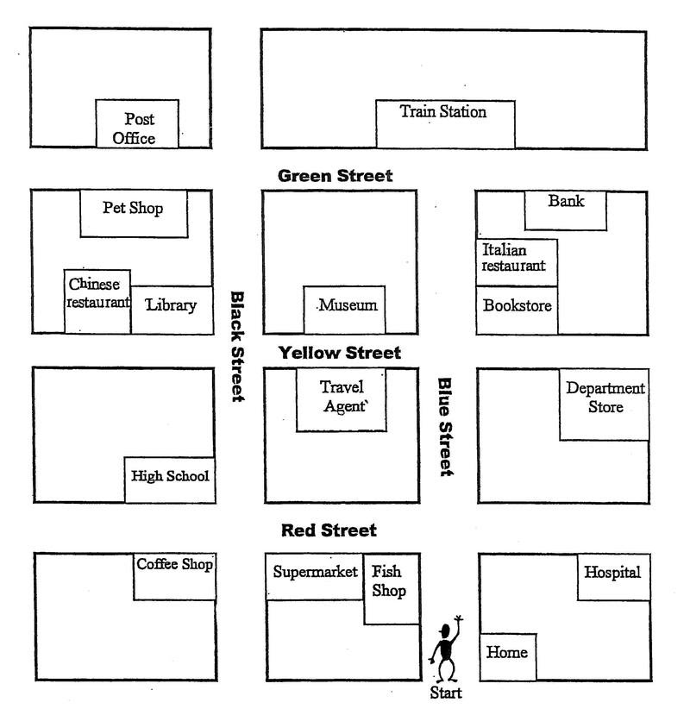

Slide 14
会話を聞きましょう
授業 （じゅぎょう）
試験 （しけん）exam

Slide 15
A：土曜日に映画に行きませんか？
B：いいですね。でも土曜日は午前中アルバイトがあります。
A：アルバイトは何時までですか？
B：２時までです。
A：じゃあ、３時にカフェで会いましょう。そして、
４時に映画を見ませんか？
B：はい、そうしましょう。

Slide 16
おさそい
＜ことば＞
日時（にちじ）：日にちと時間
場所（ばしょ）：Place
決める（きめる）：to decide

Slide 17
おさそい
＜おさそいをうけるとき＞ 😊
・その日はあいています ／ だいじょうぶです
＜ことわるとき＞ 😓
・すみません、その日はちょっと・・・
・アルバイトがあります・・・

Slide 18
アクティビティ
スケジュールを見てください。
（例；れい）
４月５日 授業（じゅぎょう）14:00~18:00
４月６日 えいが ／ コンサート ／ばんごはん
４月７日 アルバイト 16:30 - 20:00
４月８日

